Slide 1




Distributed System
Thread & Virtualization
Môn học: Các hệ thống phân tán
Giảng viên: TS. Kim Ngọc Bách
Các thành viên nhóm: Ngô Tiến Đạt – B24CHHT060
Vũ Ngọc Dương – B24CHHT065
Nguyễn Thanh Tùng- B24CHHT096

Slide 2
Nội dung
Bối cảnh
Mục tiêu và tiêu chí đánh giá
Kiến trúc chung và thành phần tham gia
Quản lý tài nguyên
Tích hợp và triển khai
Best practices và khuyến nghị
Kết luận

Slide 3

Bối cảnh
Xu hướng phần cứng đa lõi
Sự bão hòa của xử lý đơn luồng
Đòi hỏi song song hoá
Nhu cầu nâng cao hiệu quả sử dụng tài nguyên
Chi phí hạ tầng cao
Tối ưu hóa ổn định
Sự bùng nổ của điện toán ảo hóa và môi trường phân tán
Cloud computing & microservices
Cô lập và bảo vệ lỗi
Kết nối giữa hai xu hướng
Nền tảng hỗn hợp
Tối ưu tổng thể
Notes:
1.1 Xu hướng phần cứng đa lõi
Sự bão hòa của xung nhịp đơn luồng: Từ đầu những năm 2000, giới hạn vật lý (điện năng tỏa nhiệt, leakage current) khiến tốc độ xung nhịp CPU không thể tăng thêm đáng kể. Các nhà sản xuất như Intel, AMD buộc phải chuyển hướng sang thiết kế đa lõi (dual‑core, quad‑core, rồi nhiều lõi hơn) để tiếp tục cải thiện hiệu năng.
Đòi hỏi song song hoá: Ứng dụng hiện đại (AI, big data, rendering phim, mô phỏng khoa học) xử lý khối lượng dữ liệu khổng lồ, nếu chỉ dựa vào một luồng duy nhất sẽ rất chậm. Multithreading trở thành giải pháp tối ưu để tận dụng hết các lõi vật lý, tăng throughput và giảm thời gian phản hồi.
1.2 Nhu cầu nâng cao hiệu quả sử dụng tài nguyên
Chi phí hạ tầng: Việc mua thêm server để tăng hiệu năng song song tốn kém cả về phần cứng lẫn quản trị. Thay vào đó, tận dụng đa luồng trên cùng một máy giúp tiết kiệm đáng kể chi phí đầu tư và vận hành.
Tối ưu hóa ồn định: Sự cạnh tranh giữa threads lên cache và bộ nhớ phải được điều phối khéo léo để tránh “cache thrashing” hay contention. Việc nắm vững các kỹ thuật đồng bộ và scheduling là then chốt để đảm bảo hiệu năng cao và ổn định cho ứng dụng.
1.3 Sự bùng nổ của điện toán ảo hóa và môi trường phân tán
Cloud computing & microservices: Các doanh nghiệp ngày càng chuyển sang kiến trúc microservices, triển khai hàng trăm, thậm chí hàng nghìn container/VM trên đám mây công cộng (AWS, Azure, GCP). Điều này đòi hỏi nền tảng phải portability (chạy được trên nhiều môi trường khác nhau) và isolation (cô lập lỗi, bảo mật).
Cô lập và bảo vệ lỗi: Trong môi trường đa thuê (multi‑tenant), một ứng dụng gặp sự cố không được ảnh hưởng tới các ứng dụng khác. Virtualization (VM, container) tạo ra ranh giới phần mềm giúp chứa lỗi cục bộ và dễ dàng roll‑back, nâng cấp mà không gián đoạn toàn hệ thống.
1.4 Kết nối giữa hai xu hướng
Nền tảng hỗn hợp: Trên cùng một máy chủ vật lý, có thể chạy nhiều VM hoặc container, mỗi môi trường lại khởi tạo và quản lý nhiều thread. Việc hiểu rõ cách OS scheduling cho thread và hypervisor/container engine cấp phát CPU/nhớ cho VM/container là chìa khóa để tối ưu hoá toàn bộ stack ứng dụng.
Tối ưu tổng thể: Chỉ tối ưu multithreading trên ứng dụng thôi chưa đủ—cần cân bằng với chính sách tài nguyên cấp phát từ lớp ảo hóa để đạt throughput, latency và tính sẵn sàng (availability) tốt nhất.

Slide 4
Mục tiêu
Nắm vai trò của Threads trong việc tận dụng sức mạnh tính toán của các hệ thống đa lõi nhằm cải thiện hiệu năng trong hệ thống phân tán.
Làm rõ cách sử dụng Threads để thiết kế các client và server hiệu quả, tăng khả năng xử lý song song và đáp ứng trong môi trường phân tán.
Trình bày khái niệm ảo hóa (virtualization) và cách nó cho phép triển khai ứng dụng độc lập với phần cứng vật lý, nâng cao tính di động (portability) của hệ thống.
Giải thích khả năng cô lập lỗi (fault isolation) thông qua ảo hóa, giúp bảo vệ các ứng dụng và tài nguyên hệ thống trước sự cố bảo mật hoặc lỗi phần mềm.
Đánh giá tác động tổng thể của threads và ảo hóa đến hiệu năng, độ tin cậy, và khả năng mở rộng của hệ thống phân tán hiện đại.

Slide 5
Thread
Định nghĩa:
Thread (luồng) là đơn vị thực thi nhỏ nhất mà hệ điều hành có thể lên lịch để chạy.
Mỗi thread thuộc về một tiến trình và chia sẻ cùng không gian địa chỉ, các tài nguyên (như file descriptors, heap) với các thread khác trong cùng tiến trình, nhưng có ngăn cách về ngăn xếp và bộ thanh ghi (registers) riêng.
Đặc điểm:
Thread chạy độc lập, nhưng chỉ giữ ít thông tin tối thiểu thay vì toàn bộ process context.
Threads cùng process chia sẻ mã, dữ liệu, heap, file… cho phép giao tiếp nội bộ nhanh mà không cần IPC nặng nề.
Mỗi process có không gian địa chỉ riêng, việc tạo process mới và chuyển đổi process tốn kém: khởi tạo segment, zeroing data, thiết lập stack, cập nhật MMU, flush TLB, thậm chí swap ra/vào đĩa.

Slide 6
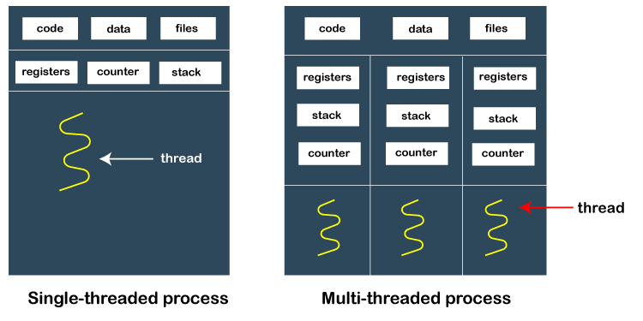
Thread
Trong một tiến trình, có thể có nhiều Thread. Mỗi Thread có bộ đếm chương trình (counter), các thanh ghi (registers) và vùng nhớ stack riêng. Các Thread trong cùng một tiến trình có thể chia sẻ nhau code, data, file trong tiến trình. Các Thread trong cùng một tiến trình cũng có thể thường xuyên giao tiếp với nhau để thực hiện công việc của Process.
Notes:
Trong một tiến trình, có thể có nhiều Thread. Mỗi Thread có bộ đếm chương trình (counter), các thanh ghi (registers) và vùng nhớ stack riêng. Các Thread trong cùng một tiến trình có thể chia sẻ nhau code, data, file trong tiến trình. Các Thread trong cùng một tiến trình cũng có thể thường xuyên giao tiếp với nhau để thực hiện công việc của Process.

Slide 7
Multi-thread
Multithreading là kỹ thuật cho phép một tiến trình (process) tạo và quản lý nhiều luồng (threads) thực thi cùng lúc, chia sẻ chung không gian địa chỉ và tài nguyên, nhưng mỗi luồng lại có ngăn xếp (stack) và bộ thanh ghi (registers) riêng để chạy độc lập.
Đặc trưng
Chia sẻ tài nguyên
Tất cả thread trong cùng process dùng chung code segment, data segment, heap, file descriptors…
Context nhẹ
Thread context chỉ bao gồm processor context (PC, SP, registers) và một số thông tin quản lý tối thiểu (trạng thái blocked, priority).
Song song
Trên hệ thống đa lõi, nhiều thread có thể chạy đồng thời trên các core khác nhau, tận dụng tối đa tài nguyên CPU.
Khởi tạo và chuyển ngữ cảnh nhanh
Tạo thread và context‑switch giữa các thread ít tốn kém hơn so với process vì không phải thay đổi MMU hay flush TLB.

Slide 8
Multi-thread
Thách thức: Thread không được cô lập như process, nên lập trình viên phải tự bảo vệ dữ liệu chia sẻ để tránh race condition, deadlock, cần thiết kế đơn giản, rõ ràng để giảm thiểu lỗi đồng thời.
Đồng bộ hóa tài nguyên chia sẻ
Cần dùng mutex, semaphore, atomic, barrier… để tránh race condition, deadlock, livelock.
Thiết kế tránh contention
False sharing trên cache lines, lock contention làm giảm hiệu năng; đòi hỏi phân vùng dữ liệu, dùng lock‑free structures.
Quản lý số lượng thread
Over‑threading (tạo quá nhiều thread) gây overhead scheduling lớn, context‑switch dày đặc, giảm throughput.
Debug và kiểm thử phức tạp
Lỗi đa luồng thường không tái hiện ổn định (Heisenbug), công cụ profiling phải hỗ trợ theo dõi race, deadlock.
Affinity và pinning
Cần cân nhắc gán thread vào core (CPU affinity) để giảm cache miss, nhưng pinning quá cứng ngắc có thể kìm hãm scalability.

Slide 9
Thread
Tránh block toàn bộ ứng dụng
Trong tiến trình đơn luồng, bất kỳ blocking system call nào—ví dụ đọc input hoặc ghi đĩa—đều làm tắc toàn bộ tiến trình.
Đa luồng cho phép tách riêng luồng giao diện (UI), luồng tính toán và luồng sao lưu, nhờ đó người dùng vẫn có thể tương tác khi hệ thống đang xử lý hoặc ghi dữ liệu.
Khai thác song song trên đa lõi
Trên hệ thống đa lõi, mỗi thread có thể chạy trên một CPU hoặc core riêng, tận dụng bộ nhớ chung.
Đa luồng cho phép ứng dụng có thể chạy song song, tăng thông lượng và giảm thời gian thực thi so với luồng đơn.
Giảm overhead của IPC trong các ứng dụng lớn
Ứng dụng lớn trên UNIX thường được chia thành nhiều tiến trình nhỏ, giao tiếp qua IPC (pipes, message queue, shared memory).
IPC tốn nhiều tài nguyên cho chuyển ngữ cảnh.
Đa luồng trong một tiến trình duy nhất tận dụng vùng nhớ chung, loại bỏ hầu hết overhead này.

Slide 10
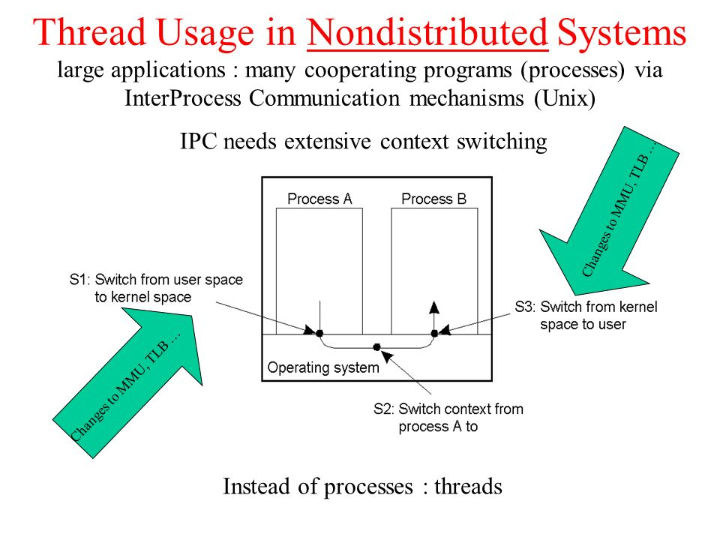
Thread
Cải thiện hiệu năng sản phẩm thông qua:
– Thay thế process bằng thread: Thay vì chia ứng dụng thành nhiều process, ta có thể dùng nhiều thread trong cùng một process, giao tiếp qua dữ liệu chung thay vì IPC.
– Việc chuyển đổi giữa các thread đôi khi thực hiện hoàn toàn ở không gian người dùng hoặc do kernel quản lý, với mục đích cải thiện hiệu năng.
– Lý do kỹ thuật phần mềm: Nhiều ứng dụng dễ tổ chức hơn khi chia thành các thread độc lập, mỗi thread đảm nhiệm một nhiệm vụ – ví dụ UI, tính toán, sao lưu trong ứng dụng spreadsheet.
Notes:
Cải thiện hiệu năng sản phẩm thông qua:
– Thay thế process bằng thread: Thay vì chia ứng dụng thành nhiều process, ta có thể dùng nhiều thread trong cùng một process, giao tiếp qua dữ liệu chung thay vì IPC.
– User‑level vs. kernel‑level threading: Việc chuyển đổi giữa các thread đôi khi thực hiện hoàn toàn ở không gian người dùng (user space) hoặc do kernel quản lý, với mục đích cải thiện hiệu năng.
– Lý do kỹ thuật phần mềm: Nhiều ứng dụng dễ tổ chức hơn khi chia thành các thread độc lập, mỗi thread đảm nhiệm một nhiệm vụ – ví dụ UI, tính toán, sao lưu trong ứng dụng spreadsheet.

Slide 11
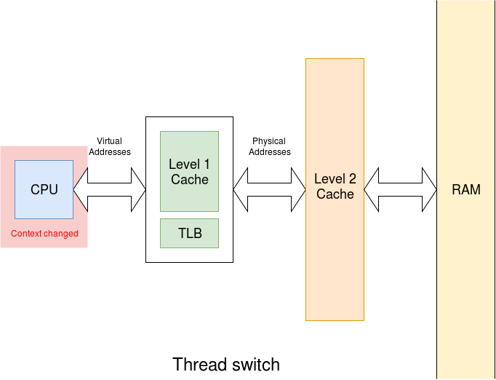
Context switch
Thread switching chỉ cần thay đổi trạng thái thanh ghi (register state), không cần thay đổi bản đồ bộ nhớ (memory map).
Process switching tốn kém hơn vì:
Cần thay đổi memory map.
Dẫn đến mất hiệu quả cache (cache invalidation, TLB flush).
Trong hệ thống đa luồng, các thread chia sẻ chung bộ nhớ, nên switching giữa chúng nhẹ và nhanh hơn nhiều so với switching giữa các process riêng biệt.
Notes:
Thread switch: thay đổi con trỏ chương trình và stack pointer, nhưng vẫn ở cùng một không gian địa chỉ → không ảnh hưởng nhiều đến cache.
Process switch: thay đổi toàn bộ không gian địa chỉ, buộc MMU cập nhật, cache và TLB bị xóa → giảm mạnh hiệu năng.
Multithreading cho phép tận dụng khả năng song song mà vẫn giữ được hiệu năng nhờ giảm chi phí context switch. Đây là lý do quan trọng khiến kiến trúc đa luồng được ưa chuộng trong các hệ thống hiệu năng cao.

Slide 12
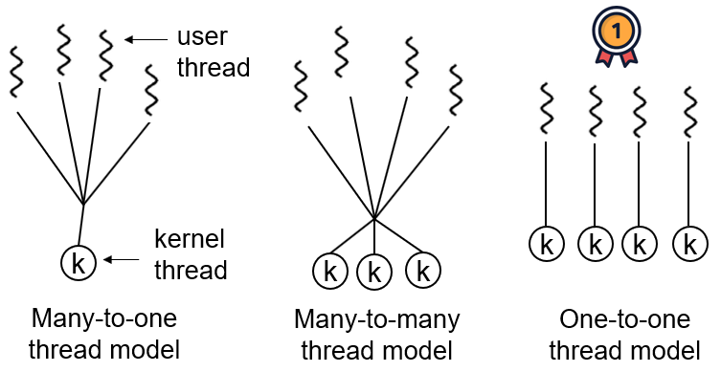
Thread implementation
Triển khai Thread bao gồm ba mô hình chính:
User-Level Threads (Many-to-One Model)
Kernel-Level Threads (One-to-One Model)
Lightweight Processes (Many-to-Many Model)

Slide 13
Thread implementation
User‑Level Threads (Many‑to‑One Model)
Ưu điểm
Chi phí rất thấp: Tạo/hủy thread và context‑switch chỉ trong không gian người dùng, không cần system call.
Tránh chuyển mode: Không mất thời gian user→kernel→user, giảm overhead.
Nhược điểm
Block cả tiến trình: Khi một thread thực hiện syscall chặn hoặc I/O, toàn bộ process bị block.
Không tận dụng đa lõi: Kernel chỉ thấy một thực thể, nên dù có nhiều core, chỉ chạy trên một CPU.

Slide 14
Thread implementation
Kernel‑Level Threads (One‑to‑One Model)
Ưu điểm
Block độc lập: Thread gọi I/O chặn chỉ block chính nó, các thread khác vẫn chạy.
Tận dụng đa lõi: Kernel lên lịch từng thread lên các core khác nhau.
Nhược điểm
Chi phí cao hơn: Mọi thao tác với thread (create, sync, switch) cần system call, gây overhead tương tự process.
Context‑switch tốn kém: Phải flush TLB, cập nhật MMU, accounting…

Slide 15
Thread implementation: Many‑to‑Many Model
Lightweight Processes (Many‑to‑Many Model): Kết hợp user‑level threads và kernel‑level Lightweight Processes (LWP). Nhiều user‑thread ánh xạ linh hoạt lên một số LWP, mỗi LWP là một schedulable entity trong kernel.
Cơ chế hoạt động
Thread package (user space) quản lý toàn bộ thread: tạo, huỷ, đồng bộ (mutex, condvar).
Mỗi LWP (tạo qua system call) mang stack riêng và thực thi routine của thread scheduler do thread package cung cấp.
Khi LWP tìm thấy thread runnable, nó context‑switch hoàn toàn ở user space về thread đó; các LWP khác làm tương tự song song.
Ưu điểm chính
Thread ops (tạo, huỷ, sync) rất rẻ, không qua kernel.
Blocking syscall không block toàn process nếu có đủ LWP.
Ứng dụng chỉ “nhìn thấy” threads, không cần biết về LWP.
Có thể tận dụng đa lõi: mỗi LWP chạy trên core riêng, multiprocessing được ẩn hoàn toàn.
Nhược điểm
Cần tạo/hủy LWP (giống kernel threads) với chi phí không nhỏ, dù thực hiện ít lần.
Triển khai phức tạp: kết hợp scheduler user‑level và kernel‑level.
Lợi ích thực tiễn hạn chế vì cache behavior mới là yếu tố chi phối hiệu năng context‑switch
Notes:
Lý do ra đời: Mong muốn giữ ưu điểm hiệu năng cao của user‑level threading (cheap switch, no kernel calls) nhưng khắc phục nhược điểm block toàn process và tận dụng đa lõi.
Thực thi: Dùng LWP làm “bộ khung” kernel‑thread, trong khi thread package user‑space điều phối threads lên LWP.
Tối ưu hiệu năng:
Thread‑ops rẻ, nhưng context‑switch vẫn chịu overhead cache miss—nên lợi ích tạo LWP ít ỏi so với one‑to‑one.
Trong các workload nhiều I/O blocking, LWPs giúp duy trì song song, tránh block toàn bộ process.
Thực tiễn: Do độ phức tạp triển khai và lợi ích hạn chế (cache miss vẫn chi phối), hầu hết hệ điều hành ngày nay chọn one‑to‑one model—dễ hiểu, đơn giản, tận dụng đa lõi với kernel‑thread.
Xu hướng tương lai: Scheduler activations từng là ý tưởng thay thế, dùng upcall để thông báo kernel‑thread blocking, nhưng vi phạm nguyên tắc layering và không được phổ biến.

Slide 16
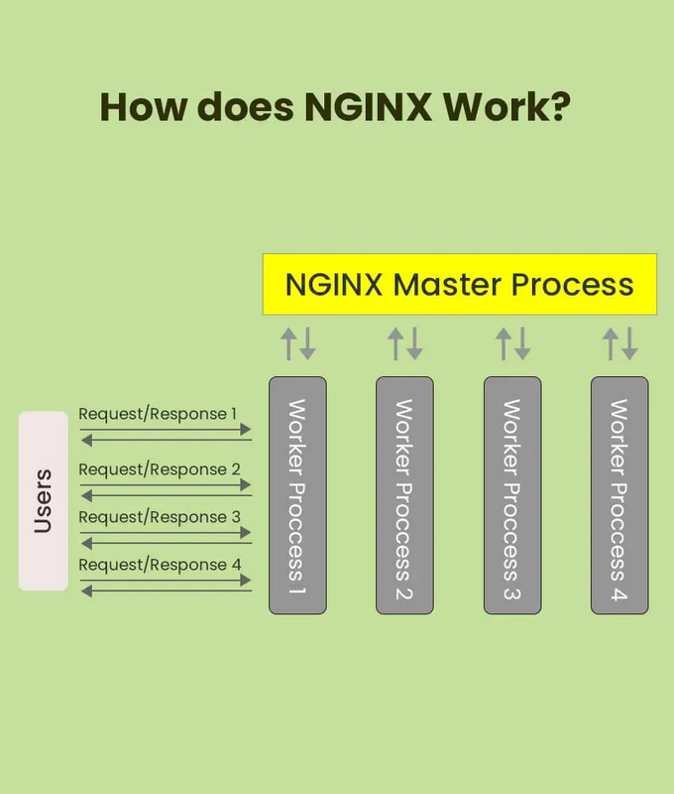
Thread implementation
Hai cách tổ chức đồng thời: Dùng threads trong một tiến trình để chạy song song, hoặc dùng nhiều tiến trình (processes), mỗi tiến trình đơn luồng, giao tiếp qua IPC.
Lợi thế của process model: Tách biệt không gian dữ liệu—MMU và OS đảm bảo process chỉ truy cập vào vùng nhớ của mình, giảm rủi ro do bug hoặc tranh chấp dữ liệu.
Ví dụ: Nginx - Mô hình Master–Worker:
Master process đọc config, quản lý worker.
Nhiều Worker processes (mặc định 1–4) đơn luồng, mỗi worker xử lý kết nối HTTP/HTTPS bất đồng bộ (event‑driven) trên nhiều socket.
Cô lập: Mỗi worker có address space riêng; nếu một worker lỗi, master tạo lại mà không ảnh hưởng các worker khác.
Giao tiếp: Master–worker và giữa các worker dùng UNIX domain socket hoặc shared memory để chia sẻ trạng thái (ví dụ số lượng kết nối, counters).
Kết quả: Nginx vừa có độ bền cao, vừa tận dụng model event‑driven để đạt throughput lớn mà không cần multithreading phức tạp.

Slide 17
Threads in distributed systems
Multithreaded clients
Threads cho phép gọi hệ thống (syscall) chặn mà không block toàn bộ tiến trình, rất hữu ích trong hệ phân tán có độ trễ mạng cao.
Multithreaded clients (ví dụ: trình duyệt Web) khởi luồng riêng để:
Tải HTML chính và hiển thị nhanh nội dung cơ bản.
Tạo nhiều thread song song để tải các thành phần phụ (ảnh, icon…) bằng các kết nối TCP/IP độc lập.
Nhờ vậy, người dùng có thể đọc nội dung chữ ngay, còn ảnh/icon được load dần khi đã sẵn sàng, không phải chờ toàn bộ trang.
Khi Web server được nhân bản (replication) trên nhiều máy, multithreaded client còn có thể kết nối đồng thời tới các bản sao khác nhau, chia tải và rút ngắn thời gian tải trang hơn so với kết nối tuần tự tới một server duy nhất.

Slide 18
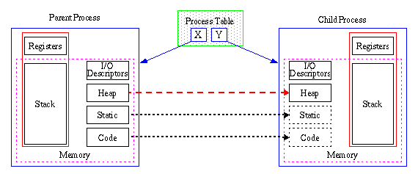
Threads in distributed systems
Multithreaded clients

Slide 19
Multithreaded clients
Ẩn độ trễ mạng (Latency Hiding)
Trong wide‑area network, mỗi RTT có thể lên đến hàng trăm ms. Multithreading giúp client khởi kết nối rồi “tiếp tục làm việc” (render text, tương tác) thay vì chờ block.
Đơn giản hoá lập trình
Mỗi thread chứa code giống nhau: connect(), read(), display(). Không cần callback phức tạp hay state machine—code tuần tự, dễ hiểu.
Tận dụng song song thực
Trên CPU đa lõi hoặc multiprocessing environment, mỗi thread có thể chạy trên core khác nhau, tăng throughput của client—không chỉ ẩn latency mà còn tăng hiệu năng xử lý đồng thời.
Khả năng cân bằng tải và fault tolerance
Khi server được replicate, client multithreaded có thể chia kết nối đến các bản sao, vừa giảm tải cho từng server, vừa tăng độ bền bỉ (nếu một server chậm hoặc mất kết nối, các thread khác vẫn nhận dữ liệu từ server khác).
Nhược điểm & thách thức
Quản lý thread: Cần đồng bộ hóa nếu có chia sẻ dữ liệu chung (cache hiển thị, bộ đệm mạng).
Giới hạn kết nối đồng thời: Nhiều browser giới hạn số kết nối tới cùng host (ví dụ 6 kết nối) để tránh overload server.
Chi phí context switch & cache: Nhiều thread I/O-bound có thể gây cache thrashing—cần cân nhắc thread pool, batching hoặc async I/O khi phù hợp.

Slide 20
Multithreaded servers
Có 3 cách tổ chức server theo multithreading
Multithreaded Dispatcher–Worker
Cơ chế: Một thread dispatcher đọc yêu cầu, phân phát cho các worker threads. Mỗi worker xử lý tuần tự (blocking I/O), khi bị treo chờ đĩa, kernel lên lịch thread khác chạy.
Lợi ích:
Giữ được lập trình tuần tự đơn giản (blocking calls).
Tận dụng parallelism trên uniprocessor (chờ I/O CPU không idle) và multicore (workers chạy đồng thời).
Single‑threaded Server
Cơ chế: Một vòng lặp duy nhất thực hiện lần lượt từng yêu cầu, chặn khi cần I/O và không xử lý request khác.
Hạn chế:
Trong lúc chờ đĩa, server không xử lý request nào khác → throughput thấp.
CPU thường idle nếu chờ I/O.
Finite‑State Machine (Event‑Driven)
Cơ chế: Một thread duy nhất dùng các gọi không blocking và callback để xử lý sự kiện I/O. Duy trì state machine cho từng request.
Lợi ích:
Parallelism qua nonblocking I/O, CPU không bị block.
Nhược điểm:
Code phức tạp, phải quản lý thủ công trạng thái và callback.
Notes:
Multithreaded servers—đặc biệt mô hình dispatcher–worker—là giải pháp thiết thực để giữ code server tuần tự dễ hiểu, tận dụng parallelism và giảm idle CPU khi I/O-bound, trong khi vẫn dễ triển khai hơn so với event-driven phức tạp, và có performance vượt trội so với single-threaded.

Slide 21
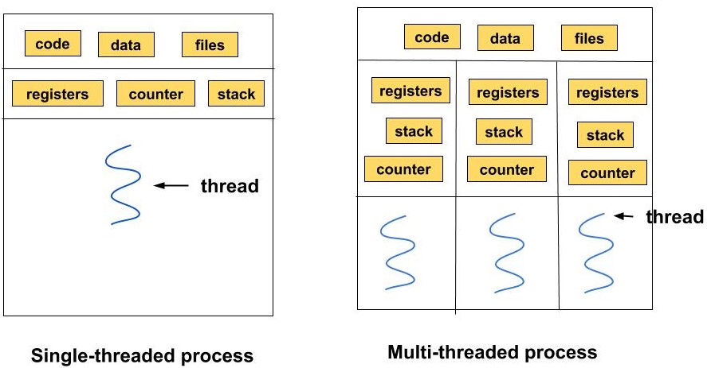
Multithreaded servers

Slide 22
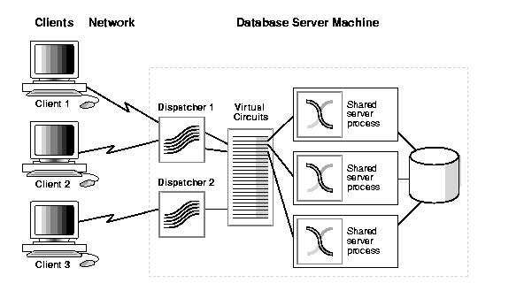
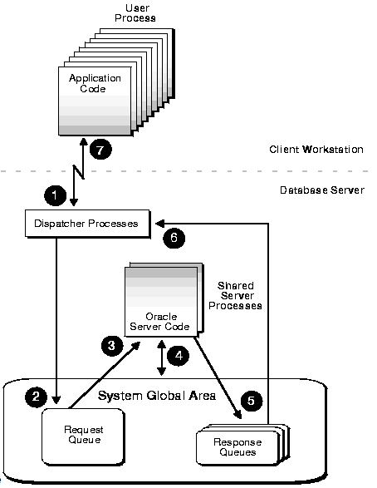
Multithreaded servers
Notes:
Dưới đây là mô hình phân tán được áp dụng cho Oracle
Multi‑Threaded Server cho phép nhiều kết nối chia sẻ một số lượng nhỏ các server thread, thay vì mỗi kết nối phải có riêng một tiến trình server.
Cách tiếp cận này giúp:
Tiết kiệm bộ nhớ và quản lý tiến trình.
Tăng số người dùng có thể phục vụ đồng thời mà không làm bão hòa tài nguyên.
giúp nâng cao khả năng chịu tải và tối ưu tài nguyên, đặc biệt với lượng lớn kết nối đồng thời.

Slide 23
Các vấn đề khi sử dụng multithread
Vấn đề | Mô tả | Giải pháp đề xuất
Race Condition | Nhiều thread truy cập/ghi dữ liệu đồng thời gây ra kết quả sai | Dùng lock (mutex, atomic), kiểm soát truy cập tài nguyên dùng chung
Deadlock | Các thread chờ nhau giữ tài nguyên, gây treo hệ thống | Thiết kế thứ tự cấp phát lock, đặt timeout khi chờ lock
Livelock | Các thread liên tục nhường nhau, không hoàn thành công việc | Giới hạn số lần retry hoặc dùng cơ chế ngẫu nhiên để thoát
Thread Starvation | Một số thread không bao giờ được cấp CPU hoặc lock | Dùng cơ chế lập lịch công bằng, ưu tiên hợp lý
Synchronization Overhead | Dùng nhiều khóa làm giảm hiệu năng | Tối ưu vùng đồng bộ (critical section), dùng cấu trúc đồng bộ hiệu quả
Thread Safety | Dùng các cấu trúc dữ liệu không an toàn gây lỗi | Sử dụng cấu trúc thread-safe (ConcurrentHashMap, Atomic, ...)
Khó debug lỗi concurrency | Lỗi ngẫu nhiên khó tái hiện, gây mất thời gian sửa lỗi | Dùng logging chi tiết, công cụ phân tích luồng, đơn vị hóa tác vụ
Không đồng bộ giữa các node | Truy cập tài nguyên phân tán không đồng bộ gây mất nhất quán | Dùng distributed lock (Redis lock, Zookeeper, etcd), thiết kế giao thức rõ ràng
Tài nguyên bị cạn kiệt (Exhaust) | Tạo quá nhiều thread gây quá tải CPU, RAM hoặc file/socket | Dùng thread pool, giới hạn số lượng thread tối đa
Thứ tự thực thi không xác định | Kết quả phụ thuộc vào thứ tự luồng, gây lỗi logic không ổn định | Viết code không phụ thuộc thứ tự, kiểm tra logic rõ ràng

Slide 24
Multithreaded vs Single-Threaded
Tiêu chí | Multithreaded | Single-threaded
Số lượng luồng thực thi | Nhiều luồng chạy song song trong cùng một tiến trình | Chỉ một luồng thực thi duy nhất
Khả năng xử lý song song | Cao – có thể xử lý nhiều tác vụ cùng lúc | Thấp – xử lý tuần tự từng tác vụ
Hiệu suất trên hệ thống nhiều nhân CPU | Tận dụng được đa nhân CPU hiệu quả | Không tận dụng được khả năng song song phần cứng
Thời gian phản hồi | Nhanh hơn khi nhiều tác vụ cùng đến (ví dụ: nhiều request mạng) | Chậm hơn do phải xử lý tuần tự
Chia sẻ bộ nhớ | Các luồng chia sẻ vùng nhớ chung (cùng tiến trình) | Không cần chia sẻ bộ nhớ do chỉ có một luồng
Chi phí tạo luồng | Nhẹ, nhanh hơn so với tạo process | Không cần tạo luồng – đơn giản hơn
Khả năng xảy ra lỗi đồng bộ hóa | Cao – cần kiểm soát race condition, deadlock, mutex | Thấp – không có tranh chấp dữ liệu giữa luồng
Phức tạp trong lập trình | Cao hơn – cần xử lý đồng bộ, quản lý luồng | Dễ lập trình hơn, logic rõ ràng hơn
Ứng dụng phù hợp | Web server, xử lý nhiều client đồng thời, tải cao | Các tác vụ đơn giản, ít đồng thời (CLI tool, script nhỏ)
Khả năng mở rộng (scalability) | Tốt hơn, có thể xử lý hàng ngàn kết nối đồng thời | Kém mở rộng nếu phải chờ nhiều I/O hoặc nhiều tác vụ song song

Slide 25

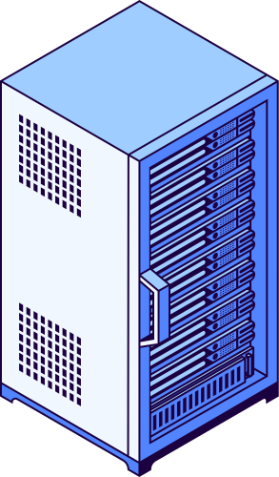
Virtualization

Slide 26
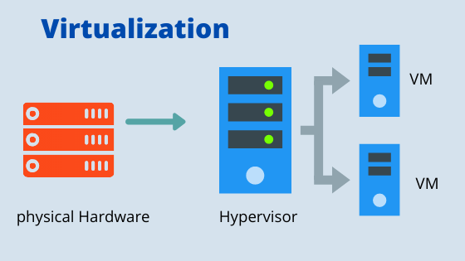
Virtualization
Khái niệm Virtualization
Ảo hóa (virtualization) là một công nghệ cho phép tạo ra các môi trường “ảo” tách biệt với phần cứng vật lý.
Ảo hóa tạo ra môi trường giả lập (mô phỏng) tài nguyên hệ thống như CPU, bộ nhớ, ổ cứng…
Nhờ đó, nhiều hệ điều hành hoặc ứng dụng có thể chạy độc lập trên cùng một phần cứng.
Đây là nền tảng quan trọng trong nhiều hệ thống phân tán hiện đại, đặc biệt là Cloud Computing.

Slide 27
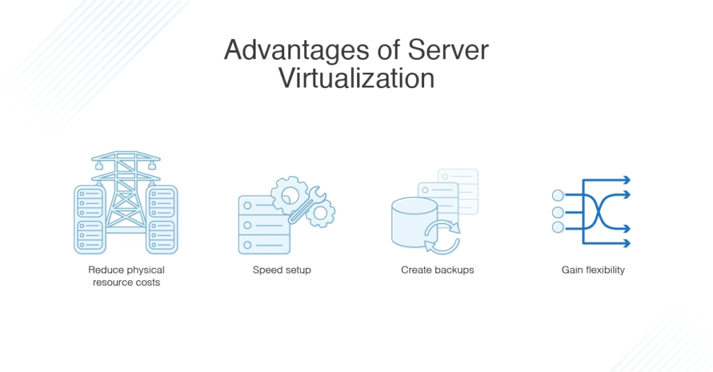
Virtualization
Lợi ích của Virtualization
Tăng hiệu quả sử dụng tài nguyên phần cứng
Dễ dàng triển khai, sao lưu và phục hồi hệ thống
Giúp chạy phần mềm cũ trên nền tảng mới
Nâng cao bảo mật nhờ tách biệt giữa các môi trường

Slide 28
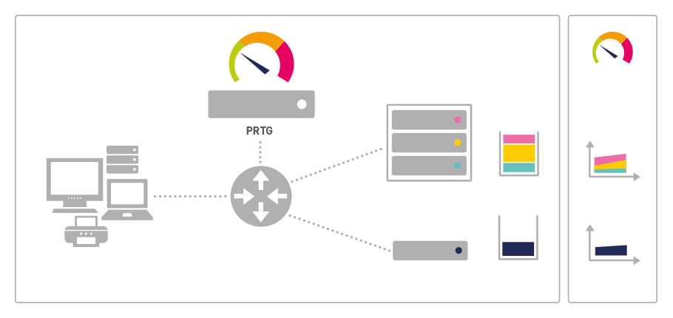
Virtualization
Luồng, tiến trình và ảo hóa
Hệ điều hành có thể luân phiên xử lý nhiều tiến trình, tạo ảo giác “chạy đồng thời”
Trên máy tính có một CPU, thực tế các tiến trình chỉ được thực thi lần lượt
Cơ chế luân phiên nhanh này là tiền đề cho ảo hóa

Slide 29
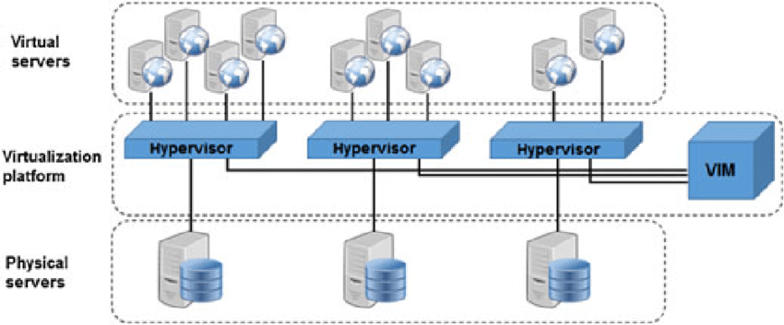
Virtualization
Resource Virtualization
Mở rộng khái niệm ảo hóa ra ngoài CPU: RAM, I/O, thiết bị mạng, đĩa...
Mỗi người dùng hoặc ứng dụng được cấp phát tài nguyên “ảo”
Giúp hệ thống phân tán chia sẻ tài nguyên mà không xung đột

Slide 30
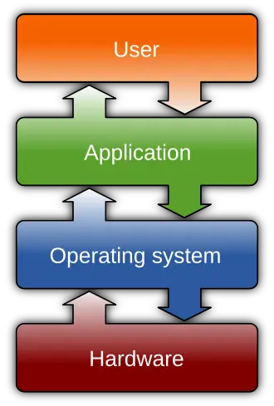
Type of Virtualization
Các interface trong hệ thống
Instruction Set Architecture (ISA)
Là tập hợp các lệnh mà CPU hiểu và thực hiện.
Đây là lớp gần với phần cứng nhất trong mô hình ảo hóa.
Ảo hóa ở lớp này cho phép mô phỏng một CPU khác hoàn toàn (ví dụ: giả lập x86 trên ARM).
Được dùng trong các hệ thống cần chạy ứng dụng cũ không tương thích với phần cứng hiện tại.

Slide 31
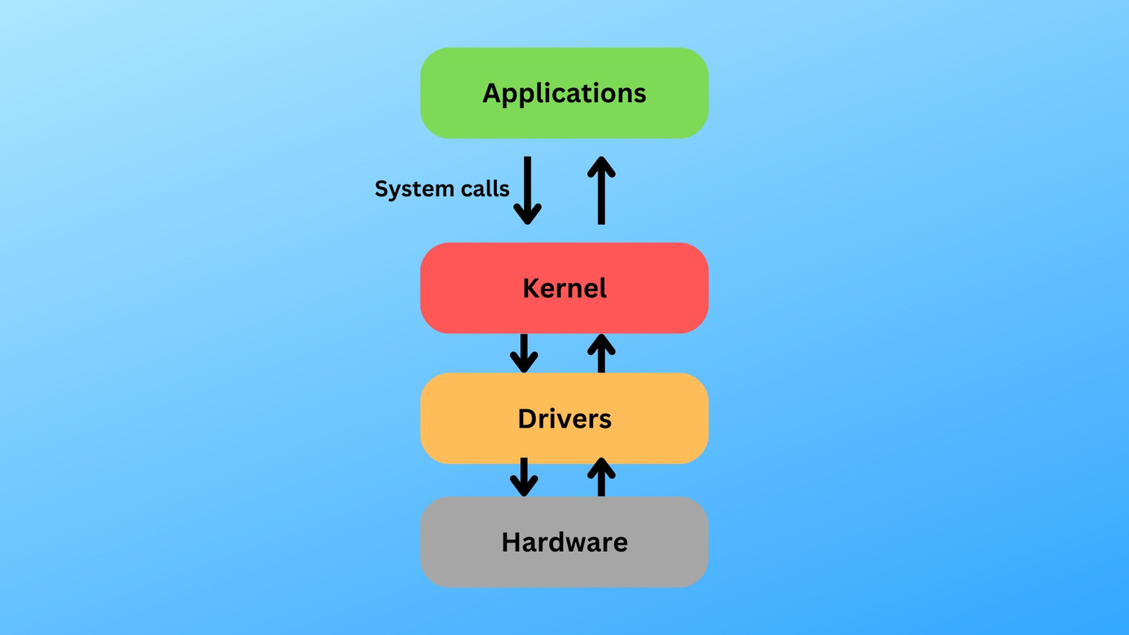
Virtualization
Các interface trong hệ thống
System Calls
Là các lời gọi từ chương trình người dùng tới hệ điều hành (kernel).
Ảo hóa ở lớp này giúp điều phối cách chương trình tương tác với OS.
Ví dụ: mô phỏng các lời gọi I/O, quản lý bộ nhớ…
Một số hệ thống như Wine ảo hóa các system call của Windows trên Linux.

Slide 32
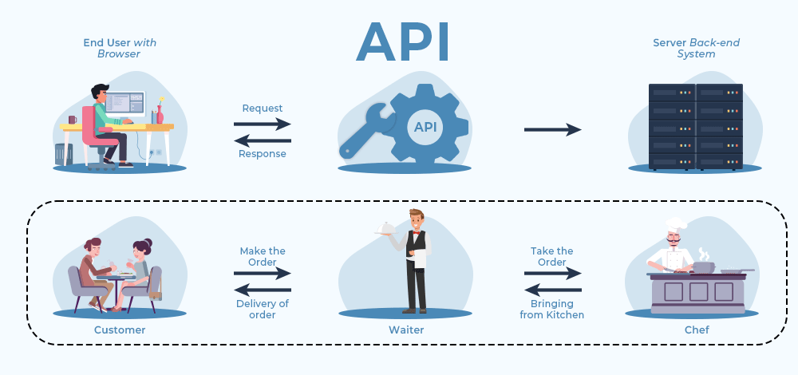
Virtualization
Các interface trong hệ thống
Application Programming Interface (API)
Là lớp giao diện mà ứng dụng dùng để gọi các thư viện (lib) hỗ trợ.
API thường ẩn đi cả system call bên dưới.
Ví dụ: ảo hóa Android API để chạy ứng dụng Android trên Windows.

Slide 33
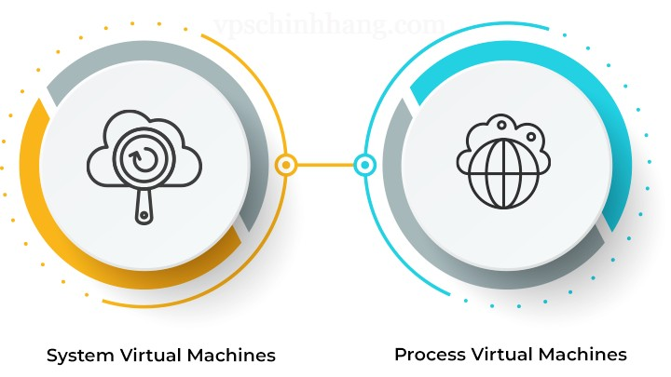
Virtualization
Máy ảo tiến trình (Process Virtual Machine)
🎯 Khái niệm:
Loại máy ảo được thiết kế để chạy một tiến trình duy nhất
Tạo môi trường độc lập cho ứng dụng mà không mô phỏng toàn bộ hệ điều hành
🧩 Đặc điểm:
Nhẹ, không can thiệp sâu vào phần cứng
Cho phép chạy ứng dụng đa nền tảng (cross-platform)
Cách ly ứng dụng với hệ điều hành thật (sandbox)
🔍 Ví dụ:
Java Virtual Machine (JVM): Chạy Java bytecode trên mọi OS
.NET CLR: Chạy các chương trình .NET
JavaScript Engine: Thực thi mã JS trong trình duyệt

Slide 34
Virtualization
Máy ảo kiểu native (Native Virtual Machine Monitor)
🧠 Khái niệm:
Là loại VMM chạy trực tiếp trên phần cứng, không cần hệ điều hành trung gian.
Cung cấp nhiều máy ảo cùng hoạt động độc lập.
🛠️ Cơ chế hoạt động:
Mỗi máy ảo (guest OS) tưởng như có phần cứng riêng.
VMM đóng vai trò như hệ điều hành “siêu quản trị”, kiểm soát tài nguyên.
🟢 Ưu điểm:
Hiệu năng cao: vì không qua lớp host OS.
Bảo mật tốt hơn: do cách ly chặt chẽ các guest OS.
Phù hợp với môi trường sản xuất (production), data center.
❌ Nhược điểm:
Cài đặt phức tạp hơn hosted VM.
Khó triển khai trên máy cá nhân thông thường.

Slide 35
Virtualization
Máy ảo kiểu hosted (Hosted Virtual Machine Monitor)
🧠 Khái niệm:
VMM được cài như một ứng dụng trên hệ điều hành chủ (host OS).
Máy ảo chạy bên trong môi trường phần mềm quen thuộc.
🛠️ Cơ chế hoạt động:
VMM dùng lại các driver và dịch vụ có sẵn của host OS.
Quản lý tài nguyên thông qua hệ điều hành trung gian.
🟢 Ưu điểm:
Dễ cài đặt và sử dụng: phù hợp với người dùng cá nhân, phát triển phần mềm.
Tận dụng tài nguyên của host OS (ví dụ: thiết bị, mạng, ổ cứng).
❌ Nhược điểm:
Hiệu năng kém hơn so với native VM (vì qua trung gian).
Phụ thuộc vào sự ổn định của host OS.

Slide 36
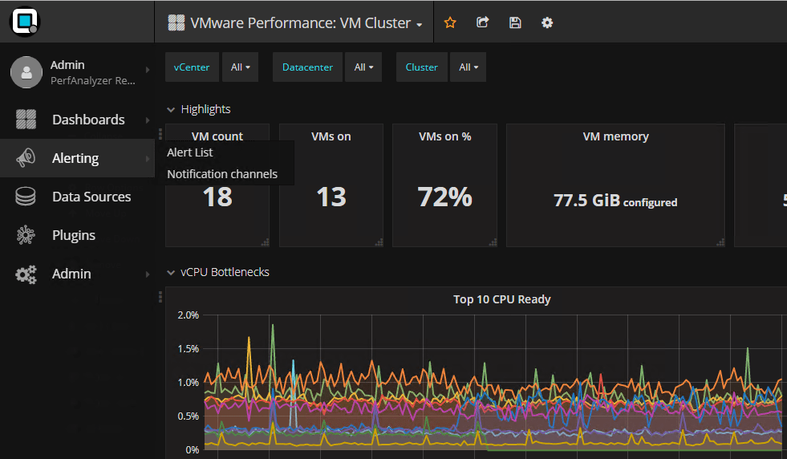
Virtualization
Virtual Machine Performance – Hiệu năng của máy ảo
Nhiều nền tảng như VMware, KVM, Xen có thể đạt 90–95% hiệu suất so với máy thật. Tuy nhiên vẫn có độ trễ do chia sẻ CPU, RAM, I/O giữa các máy ảo.
Hạn chế: Không thực hiện được 1 số lệnh đặc quyền (privileged instructions) tại mode user. Máy ảo sẽ trap lại lệnh đó và mô phỏng lại dẫn đến hiệu năng không được tối ưu (Trap-and-emulate).

Slide 37
Virtualization
Emulation và Paravirtualization
Emulation (Mô phỏng):
Mô phỏng toàn bộ phần cứng → có thể chạy hệ điều hành không tương thích.
Ưu: Linh hoạt, không cần sửa OS khách.
Nhược: Rất chậm, do mọi lệnh đều phải giả lập.
Paravirtualization (Bán ảo hóa):
OS khách được sửa đổi để hợp tác với VMM.
Ưu: Hiệu năng cao hơn do giảm mô phỏng.
Nhược: Cần truy cập mã nguồn OS để chỉnh sửa.

Slide 38
Virtualization
Emulation và Paravirtualization
Tiêu chí | Emulation | Paravirtualization
Tốc độ | Chậm | Nhanh hơn
Tính linh hoạt | Cao | Thấp hơn
Phụ thuộc OS | Không | Có (phải chỉnh sửa)
Ứng dụng | QEMU | Xen, KVM (phiên bản cũ)

Slide 39
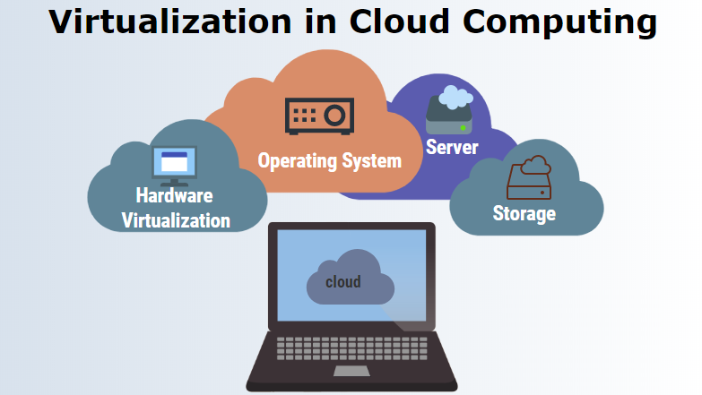
Virtualization
Virtualization trong Cloud Computing
Cho phép chia sẻ phần cứng cho nhiều người dùng.
Mỗi người dùng có máy ảo riêng, tách biệt và an toàn.
Lợi ích:
Khởi tạo VM nhanh
Dễ mở rộng – linh hoạt
Tiết kiệm chi phí
Virtualization hỗ trợ các mô hình Cloud:
IaaS: thuê VM, tự quản lý (ví dụ: Amazon EC2)
PaaS: dùng nền tảng có sẵn để phát triển app
SaaS: sử dụng phần mềm qua mạng (Gmail, Google Docs...)

Slide 40
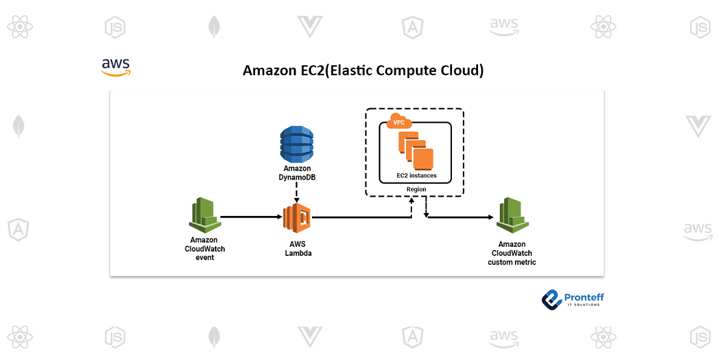
Virtualization
Ứng dụng Virtualization trong Thực tế: Amazon EC2
EC2 (Elastic Compute Cloud) là dịch vụ cho thuê máy chủ ảo (VM) của Amazon. Người dùng có thể chọn cấu hình (CPU, RAM, ổ cứng…), cài hệ điều hành và triển khai ứng dụng.
Amazon dùng các công nghệ ảo hóa (Xen, KVM, Nitro Hypervisor) để tạo hàng triệu máy ảo. Mỗi máy ảo được khởi tạo từ một Amazon Machine Image (AMI) – một bản mẫu có sẵn.
Lợi ích nổi bật:
Người dùng không cần đầu tư phần cứng.
Có thể khởi tạo hoặc hủy VM bất kỳ lúc nào, tính phí theo giờ.
Mở rộng nhanh khi hệ thống có thêm người dùng hoặc tải tăng.

Slide 41
Kết luận
Trong các hệ thống phân tán (Distributed Systems) hiện đại, Thread (luồng) và Virtualization (ảo hóa) là hai công nghệ hỗ trợ lẫn nhau để đạt được:
Hiệu năng cao
Khả năng mở rộng (scalability)
Khả năng chịu lỗi (fault tolerance)
Quản lý tài nguyên linh hoạt
Notes:
Ví dụ: Hệ thống Web phân tán trong Cloud
Triển khai nhiều VM/container trên các node khác nhau (ảo hóa).
Mỗi VM chạy Web server đa luồng (multi-threaded server).
Khi có nhiều client:
Thread trong từng VM xử lý từng request đồng thời.
Virtualization cho phép mở rộng số lượng VM khi tải tăng (auto-scaling).
Nếu 1 VM lỗi, có thể restart/migrate nhanh mà không ảnh hưởng toàn hệ thống.

Slide 42
Kết luận
 | Thread | Virtualization | Mối liên hệ
Tính song song (Concurrency) | Threads cho phép xử lý nhiều tác vụ song song trong 1 máy ảo hoặc container | Mỗi máy ảo/Container có thể chạy nhiều threads nội bộ | Virtualization cung cấp môi trường cho threads hoạt động
Tối ưu tài nguyên hệ thống | Thread nhẹ hơn process, giảm chi phí context switch | Virtualization cho phép chia nhỏ tài nguyên phần cứng | Threads hoạt động hiệu quả hơn trong môi trường ảo hóa tối ưu
Triển khai phân tán | Nhiều threads phục vụ nhiều yêu cầu song song (ví dụ web server) | Nhiều máy ảo/container có thể triển khai trên cloud để mở rộng dịch vụ | Threads là đơn vị xử lý chính trong mỗi VM/container
Di động và khả năng phục hồi | Threads dễ quản lý nội bộ process | VMs dễ snapshot, migrate, rollback | Nếu 1 thread trong VM gặp lỗi, có thể restart toàn bộ VM để phục hồi
Cân bằng tải (Load balancing) | Threads xử lý nhiều client song song | VM/Container có thể scale horizontally | Sử dụng nhiều VM, mỗi VM có nhiều threads xử lý tải phân tán
Notes:
Thread và Virtualization không thay thế nhau, mà kết hợp chặt chẽ để tối ưu hóa hiệu năng và khả năng mở rộng trong Distributed Systems.
Threads xử lý các tác vụ song song trong mỗi node/VM, còn virtualization tạo nền tảng để phân phối và cô lập các môi trường xử lý.
➡️ Cả hai công nghệ là nền tảng cho kiến trúc cloud-native và microservices hiện đại.

Slide 43

Thank You!

